Slide 1
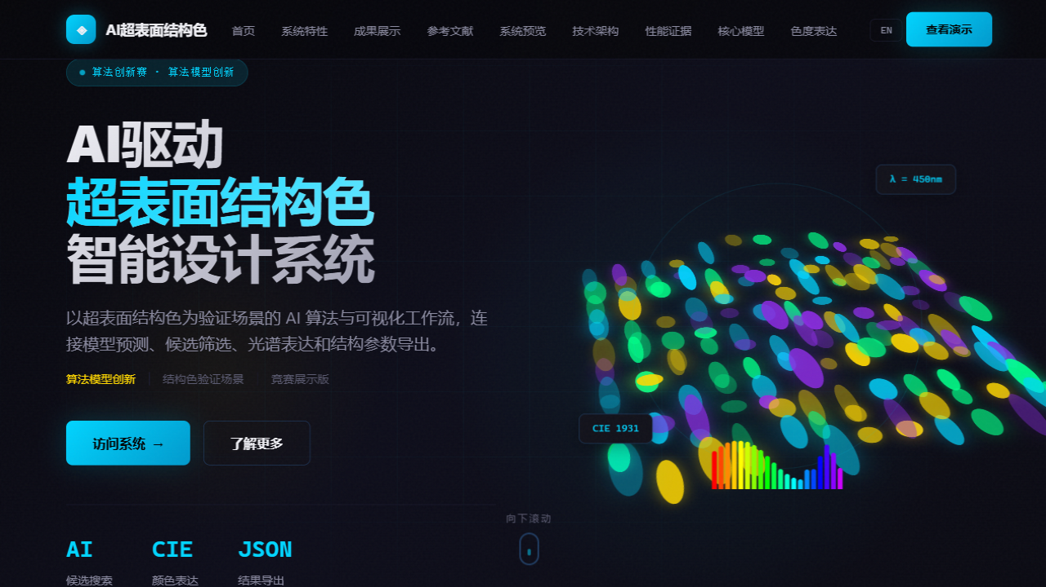
AI超表面结构色智能设计系统
从目标颜色到纳米结构参数的 AI 辅助设计
竞赛答辩初稿 · 作品方案与演示材料工作台
网站式展示入口
目标颜色
→
AI候选搜索
→
光谱与色度
→
参数导出
Notes:
封面使用 Workbuddy 网站式展示页首屏截图，随后进入交互系统；提交前使用脱敏展示信息。

Slide 2
设计痛点
为什么需要一个 AI 结构色设计工具
试错成本高
结果难解释
图案难落地
材料、直径、高度、周期和入射条件相互影响，人工调参难以快速找到方向。
光谱、颜色和结构参数常常分散在不同脚本或软件中，难以形成统一判断。
从单点颜色扩展到图案时，需要把每个像素转成可记录、可复用的结构参数。
产品目标：把目标颜色、模型预测、光谱分析和结构参数导出放在同一条工作流中。
AI超表面结构色智能设计系统 · 2
Notes:
痛点表述来自项目现有产品定位，不依赖外部统计数字。

Slide 3
用户与应用场景
先解决早期设计与教学中的高频问题
微纳光学设计人员
快速筛选材料和几何参数，形成可继续复核的候选方案。
光学与材料教学
直观看到结构参数、光谱、色度和颜色之间的联系。
防伪与显示设计
从目标颜色或图案进入结构参数阵列的初步方案。
当前产品边界
系统面向快速设计、可视化和候选筛选，不把代理预测直接等同于实验测量或一次性全波结论。
AI超表面结构色智能设计系统 · 3
Notes:
应用场景是产品化叙事，不宣称已经完成大规模产业部署。

Slide 4
产品工作流
一条主线覆盖输入、设计、分析和导出
结构类型 · 材料 · 衬底 · 偏振 · 入射角 · 目标颜色 · 图案
用户输入
→
上下文检查
→
模型路由
→
光谱与色度
→
候选与图案
→
结果导出
颜色预览 · 反射光谱 · CIE 1931 · ΔE00 · D/H/P · CSV/JSON/PNG
AI超表面结构色智能设计系统 · 4
Notes:
工作流与当前 app.py 的五个标签和导出入口保持一致。几何单位：单柱 D/H/P，双柱 D1/H1/D2/H2/P，单位均为 nm。

Slide 5
系统架构
AI 模型与物理路线通过显式路由协同
输入层
结构参数、材料、衬底、偏振、入射角、目标颜色和图案
↓
路由层
检查当前上下文、模型资源和适用域，选择可用路线
↓
计算层
RCWA 训练代理、Lorentz/Fano 近似、FP-TMM、角谱后处理
↓
表达层
光谱、颜色、CIE 1931、候选参数、映射图和导出文件
AI超表面结构色智能设计系统 · 5
Notes:
技术路线只描述当前应用已存在的产品层能力，内部运行状态不进入竞赛方案。

Slide 6
AI 算法与物理模型
不同路线负责不同问题
机器学习代理
解析与半解析
FP-TMM 与角谱
快速预测结构参数对应的光谱或颜色，为目标色搜索提供候选。
在模型不可用或需要趋势分析时，提供可解释的快速估计。
支持薄膜腔体路线和远场/NA 后处理等扩展分析。
界面始终显示结果来源、模型版本和适用边界。
AI超表面结构色智能设计系统 · 6
Notes:
不宣称三种路线拥有相同的模型域或相同的验证等级。

Slide 7
核心功能
当前主界面已经形成完整的产品链路
预览
逆设计
光谱
颜色、HEX/RGB、结构参数和来源
目标颜色到 D/H/P 候选
反射光谱、CIE 1931、角度扫描
图案
映射
导出
图像到结构参数阵列
D-H 颜色映射和可用域提示
CSV、JSON、PNG、metadata
AI超表面结构色智能设计系统 · 7
Notes:
功能名称与 app.py 的五个标签及侧栏导出入口保持一致。

Slide 8
工程证据
先展示可复核的产品事实
通过
关键 UI/交互合同与发布门禁
200 ok
本地 Streamlit 健康检查
4类
CSV / JSON / PNG / metadata 导出
2套
网站展示与本地离线备份路径
说明：这些是工程和产品证据，不替代全波仿真或实验测量证据。
AI超表面结构色智能设计系统 · 8
Notes:
工程证据来自当前版本的发布门禁、合同测试和本地 smoke；正式提交前随最终包归档运行报告。

Slide 9
创新点
把模型能力组织成可使用的软件流程
闭环工作流
目标色逆设计、正向预览、光谱分析和导出在同一界面完成。
可解释路由
用户可以看到当前结果来自哪条模型路线，以及适用边界。
图案级扩展
从单点颜色候选扩展到逐像素结构参数阵列。
差异化重点：不是单独提供一个预测模型，而是把预测、分析和设计输出连接起来。
AI超表面结构色智能设计系统 · 9
Notes:
创新点避免使用未验证的行业排名、性能领先或全局最优表述。

Slide 10
应用价值与推广
从个人工具走向可复用的设计服务
当前
校赛前
后续
→
→
本地软件原型与离线演示
本地录屏、材料标准化、在线地址待复核
用户试用、制造约束、实验复核与团队复用
当前交付：本地离线包 + 可选在线部署 + 标准化导出文件。
AI超表面结构色智能设计系统 · 10
Notes:
推广计划是后续路线，不表述为已经完成的产业化部署。

Slide 11
边界与改进计划
诚实标注当前产品能做什么
结果边界
代理预测和解析近似用于快速设计与候选筛选，不等同于实验测量。
模型边界
不同结构、材料和衬底的模型域不同，系统按上下文显示可用路线。
部署边界
在线服务用于评审展示，竞赛部署与研究计算版本分开管理。
下一步：最终录屏、在线地址复核、用户试用记录、统一效果测试。
AI超表面结构色智能设计系统 · 11
Notes:
边界声明与项目现有 UI 的来源标注和模型可用域提示保持一致。

Slide 12
AI超表面结构色智能设计系统
目标颜色 · 结构参数 · 光谱分析 · 图案导出
把结构色设计从反复试错，变成可交互、可解释、可导出的 AI 软件流程。
谢谢
Notes:
结束页只保留作品名称和产品价值，提交前继续保持脱敏。

